Slide 1
１課１改善運動
平成２２年度
海津市民総合窓口課

Slide 2
親しみのある利用しやすい総合窓口 パートⅡ
テーマ
公平でスムーズな窓口対応
私たちにもできる来庁者への小さな心配り

Slide 3
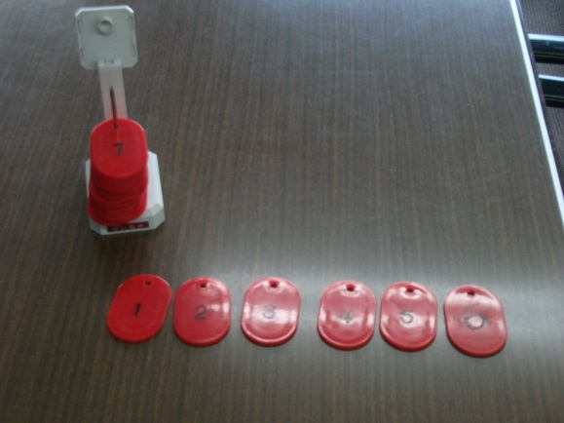
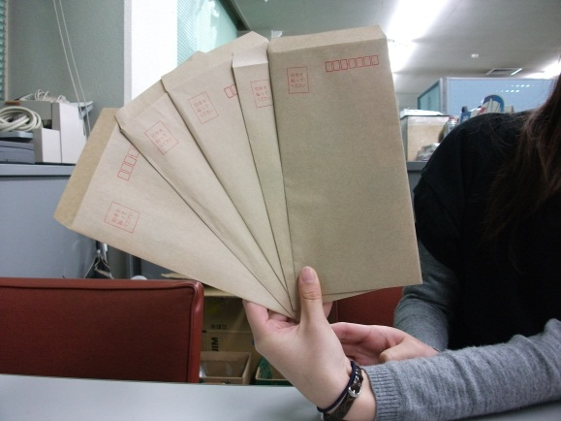
親しみのある利用しやすい総合窓口
公平でスムーズな窓口対応
番号札の配付
私たちにもできる来庁者への小さな心配り
案内板の設置
包装紙の再利用封筒
ぬり絵の裏面の有効活用

Slide 4
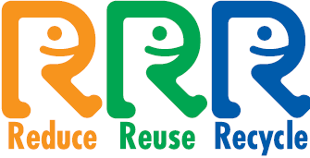
リデュース
Reduce
減らす
リユース
Reuse
再使用
リサイクル
Recycle
再資源化

Slide 5
両面コピー
コピー用紙の裏面使用
古封筒の再利用
ゴミの分別
古新聞・パンフレット等の廃品回収利用
詰替え用製品の使用
私たちもやっていること

Slide 6
取り組みベスト３
１ 位 | お待たせうちわ
２位 | 手づくり封筒
３位 | パスポート申請啓発ミニのぼり

Slide 7
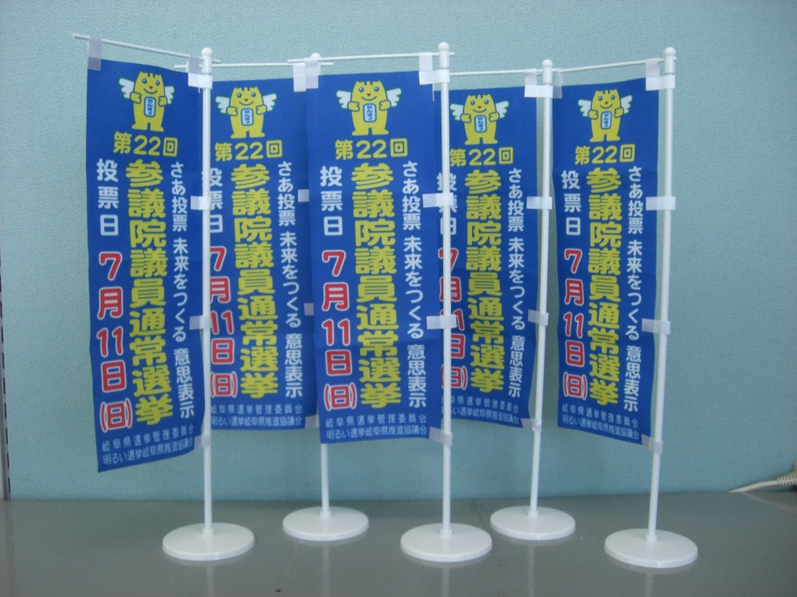
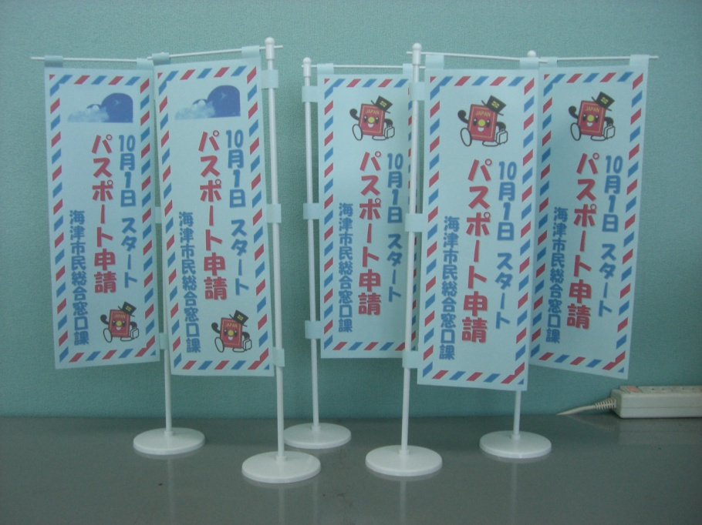
パスポート申請啓発ミニのぼり
BEFORE
AFTER
参議院議員通常選挙の啓発
パスポート申請の啓発

Slide 8

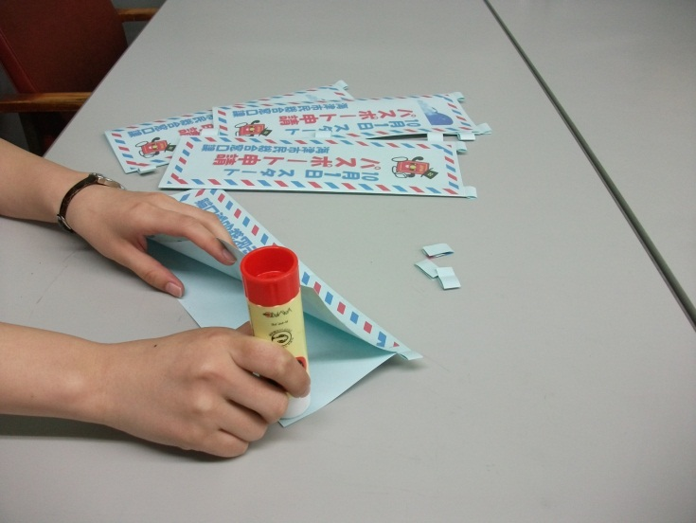
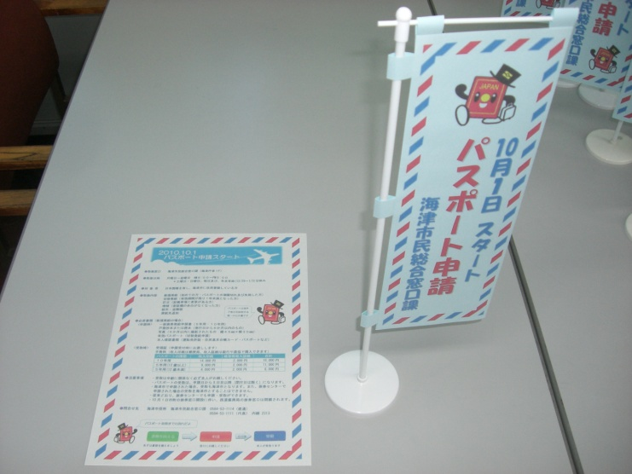
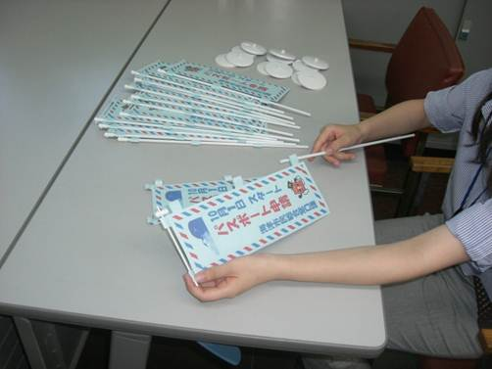
パスポート申請啓発ミニのぼり
選挙啓発ミニのぼり
旗の作成
できあがり
組み立て

Slide 9

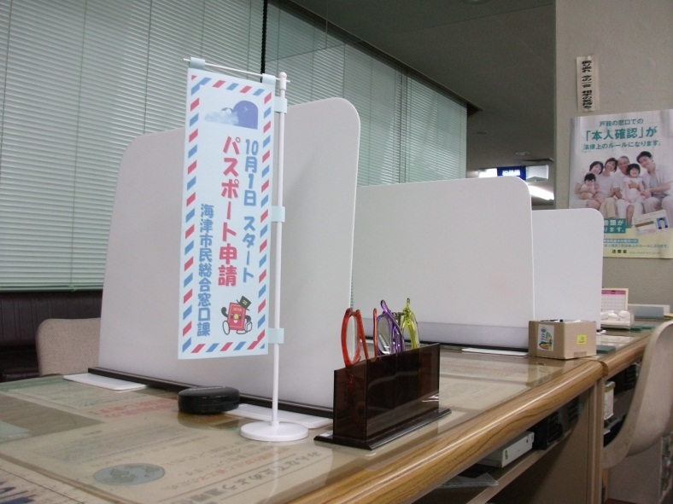
パスポート申請啓発ミニのぼり
設置個所
パスポート申請が始まるよ！
海津市民総合窓口課
市民課
平田市民総合窓口課
南濃市民総合窓口課
南濃北部支所
南濃南部支所
海津図書館
平田図書館

Slide 10
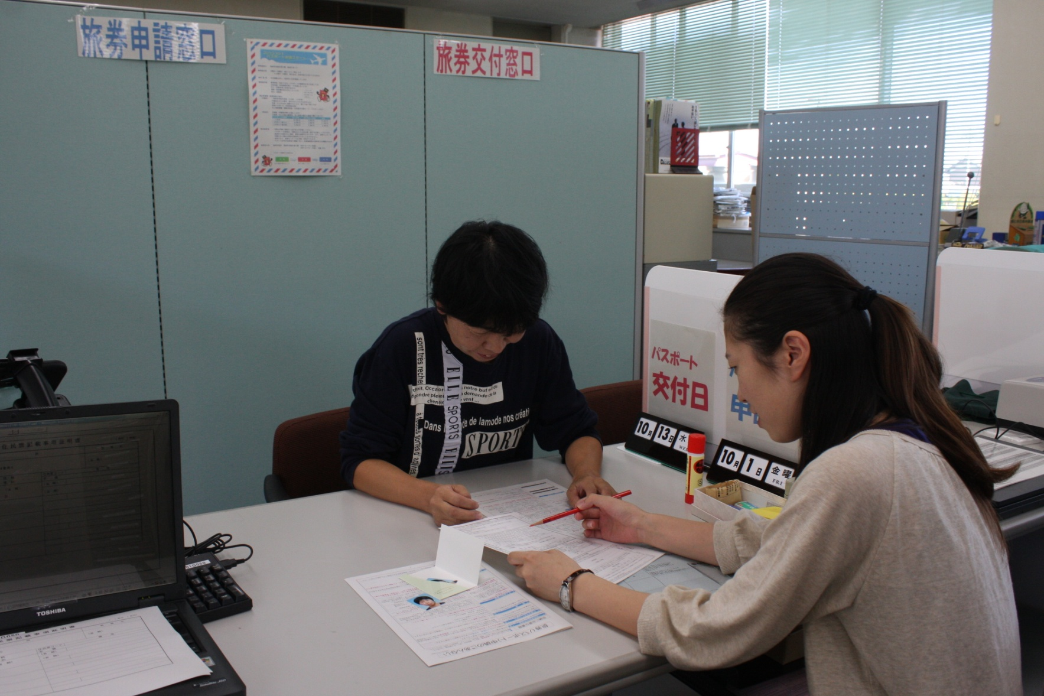
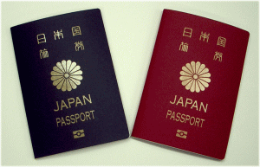
パスポート申請啓発ミニのぼり
2010.10.1
パスポート申請スタート

Slide 11
取り組みベスト３
１ 位 | お待たせうちわ
２位 | 手づくり封筒
３位 | パスポート申請啓発ミニのぼり

Slide 12
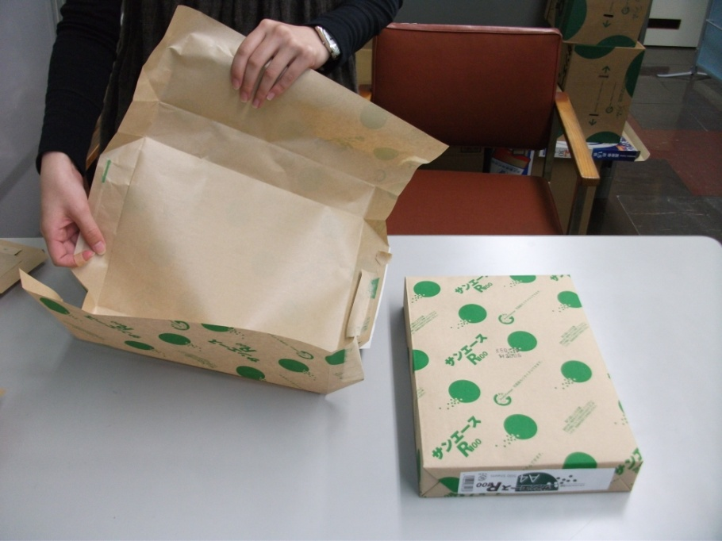

手づくり封筒
BEFORE
AFTER
コピー用紙の包装紙
手づくり封筒

Slide 13

手づくり封筒

Slide 14

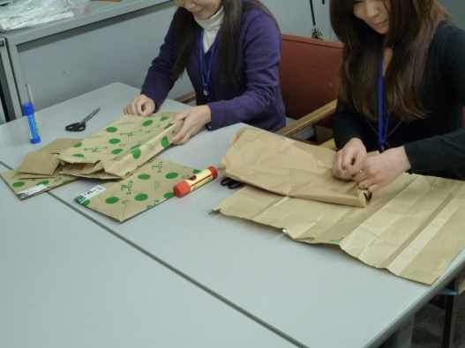
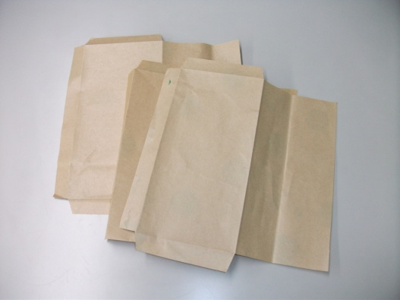
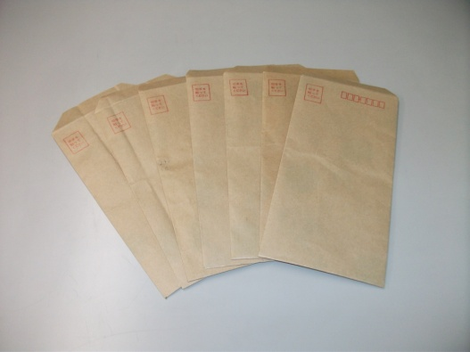
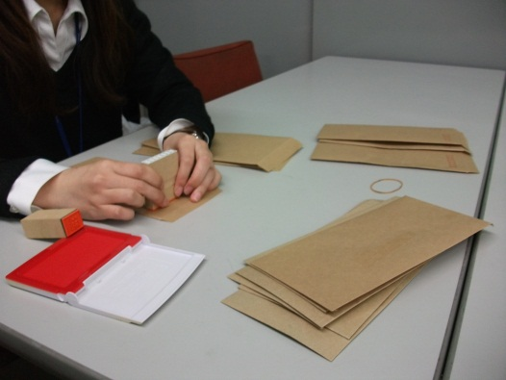
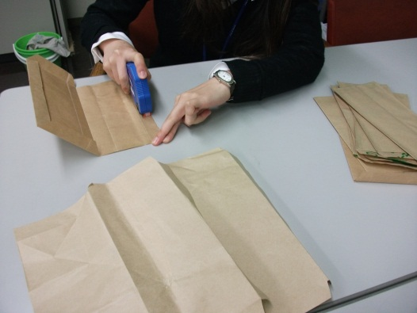
手づくり封筒
包装紙
折り目を付ける
裁断
できあがり
ゴム印を押す
のり付け

Slide 15
取り組みベスト３
１ 位 | お待たせうちわ
２位 | 手づくり封筒
３位 | パスポート申請啓発ミニのぼり

Slide 16
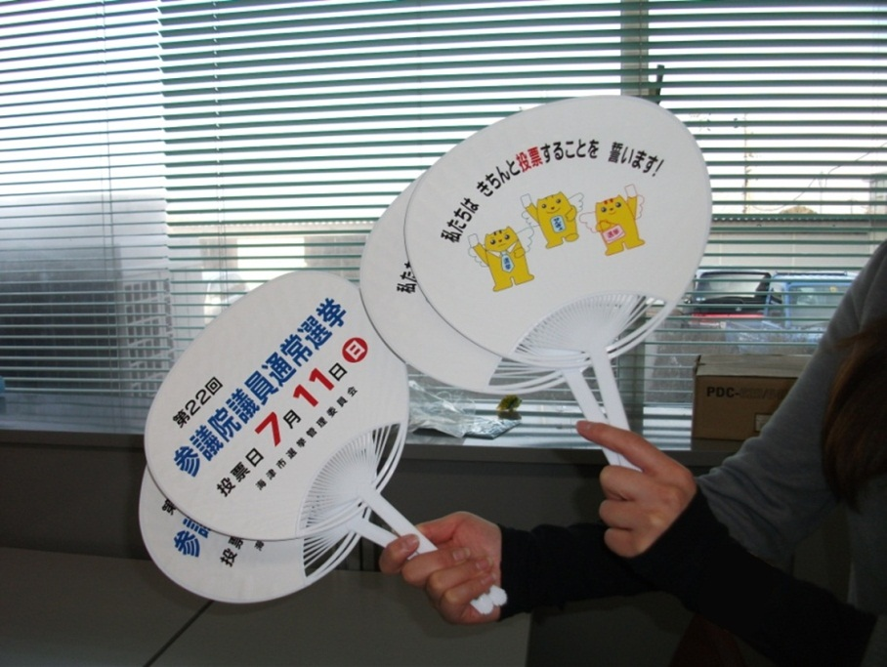
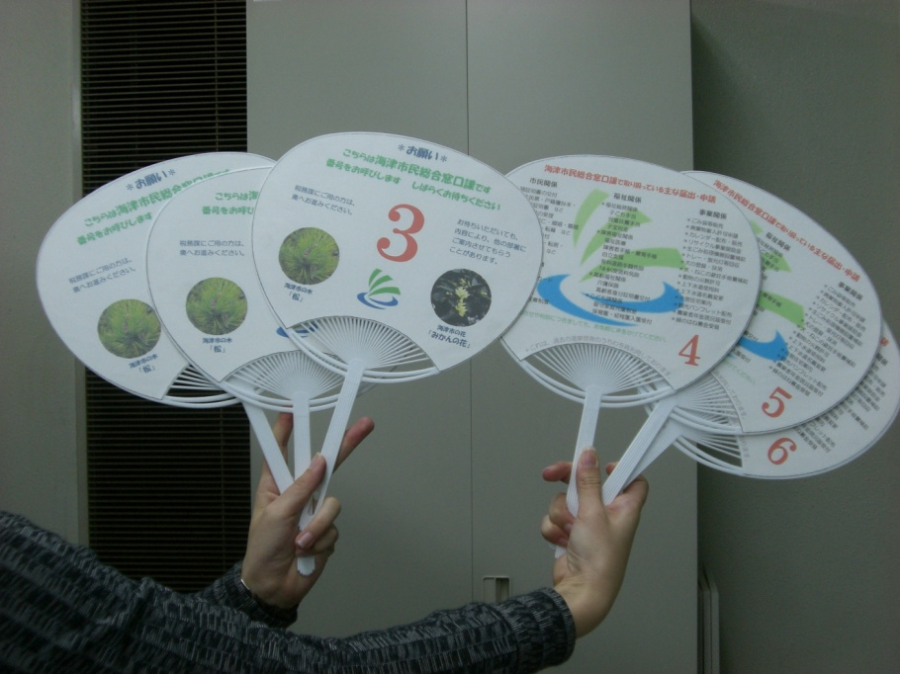
お待たせうちわ
BEFORE
AFTER
参議院議員通常選挙の啓発用うちわ
うちわ型番号札

Slide 17
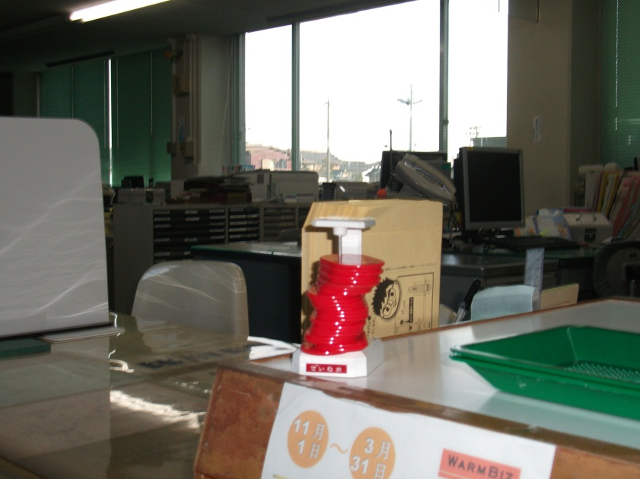
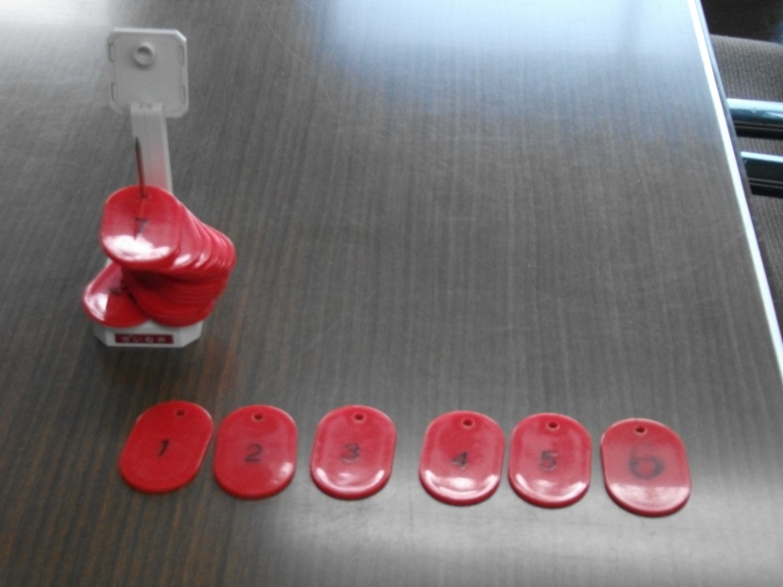
お待たせうちわ
窓口の混雑時に使用
・小さいので持ってみえる
かが不明
・他部署の要件なのか、
確認が遅くなる

Slide 18
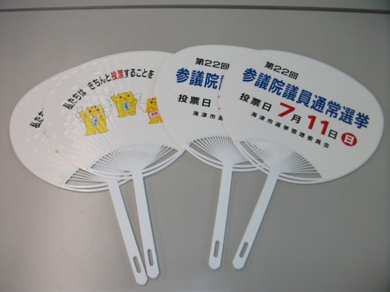
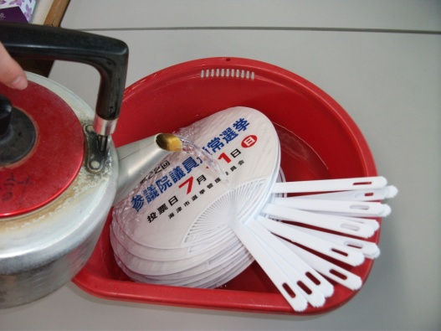
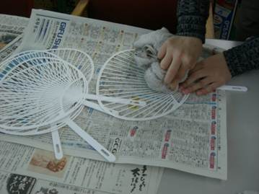
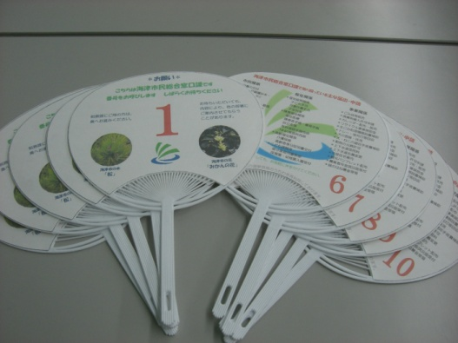
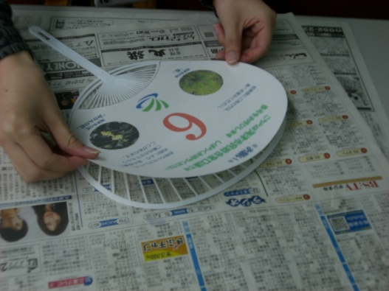
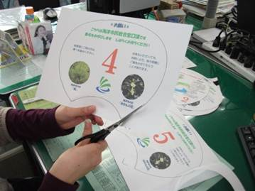
お待たせうちわ
選挙啓発うちわ
水にひたす
はがす
できあがり
貼る
切り取る

Slide 19
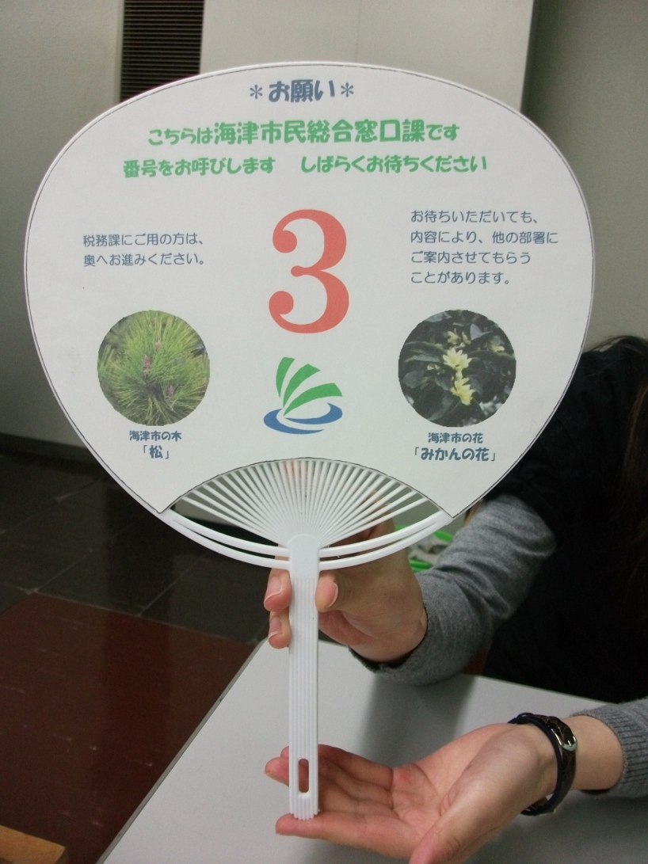
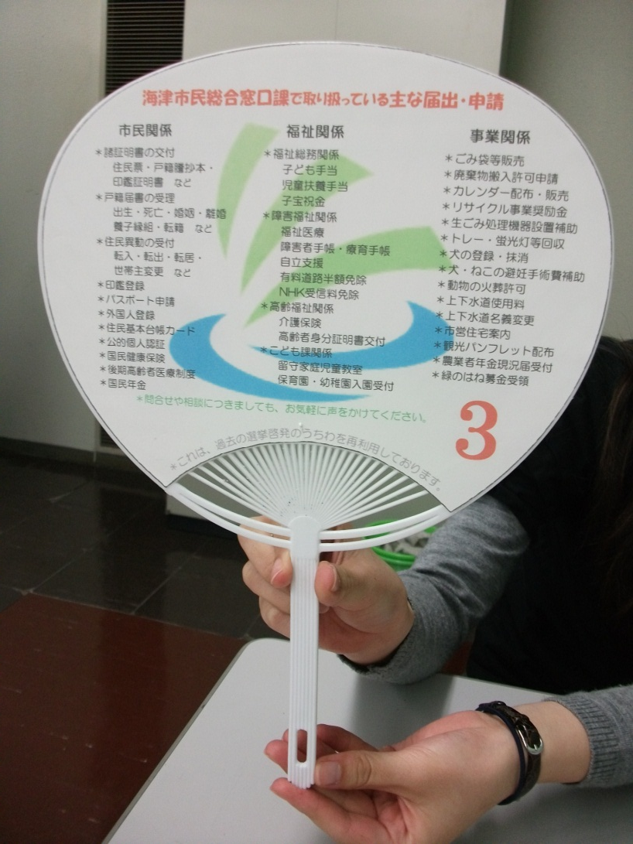
お待たせうちわ
おもて
うら

Slide 20



公平でスムーズな窓口対応
サマーシーズン限定
６月１日～
９月３０日

Slide 21
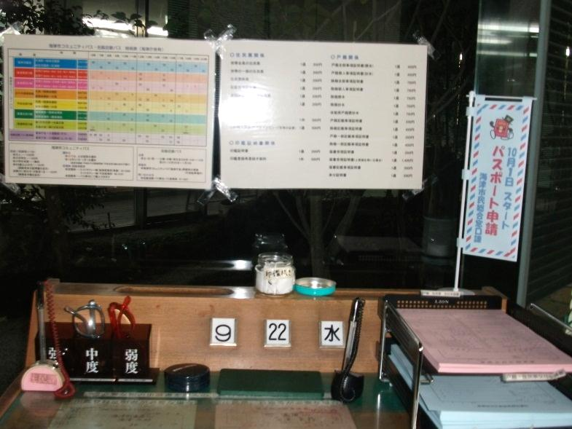

私たちにもできる来庁者への小さな心配り
ミニのぼりは、パスポート
申請のＰＲに
大活躍！

Slide 22
市民のニーズに応えるために・・・
親切丁寧に！
・親しみのある窓口
・利用しやすい窓口
・信頼される窓口
・環境にやさしい窓口

Slide 23
ありがとうございました

